Slide 1
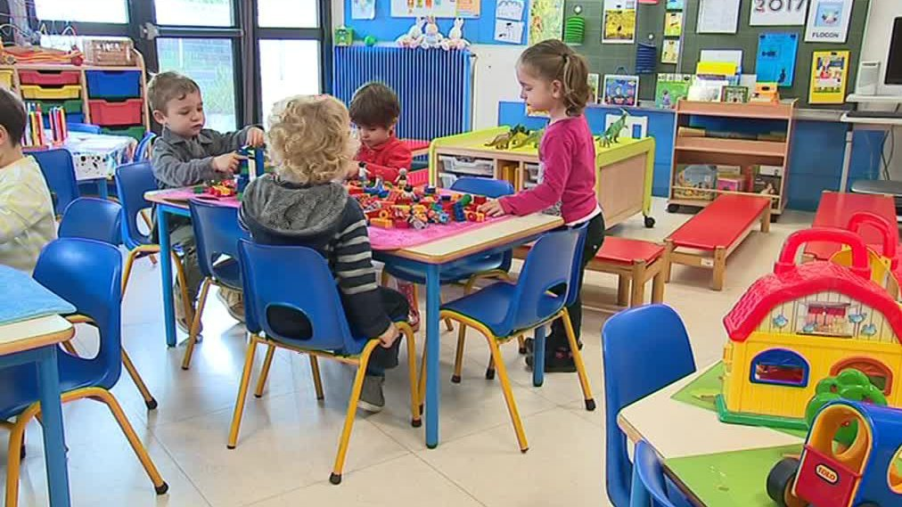
La maternelle en immersion
French Immersion Kindergarten
Présenté :
Quand: Le 19 février 2019, dans le cadre d’une
série d’apprentissage professionnel pour les
leaders en FLS de la province de l’Ontario
Qui: Le personnel de l’unité de mise en œuvre
de la politique sur le FLS
Direction des services régionaux
Le ministère de l’éducation de l’Ontario
Pourquoi: pour aider les responsable du FLS à faciliter
l’apprentissage professionnel des
enseignantes et enseignants de FLS de la
province de l’Ontario
Notes:
Activité 1
Question: Que sont les bénéfices d’apprendre le français en maternelle et jardin d’enfants?

Slide 2
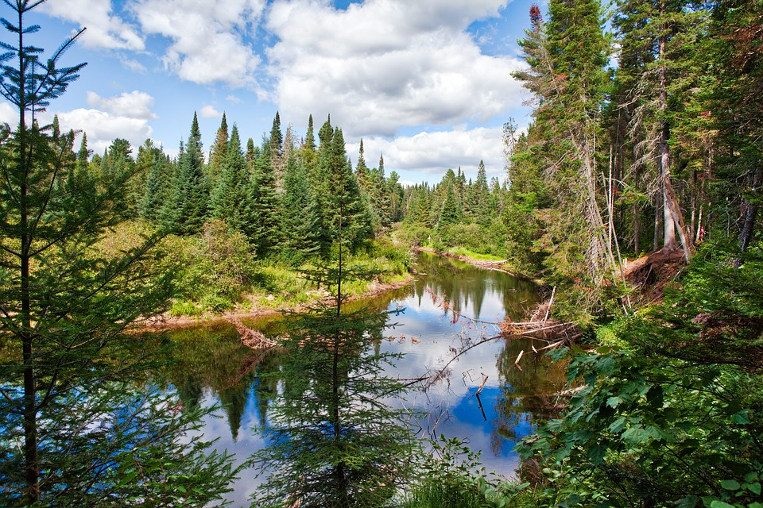
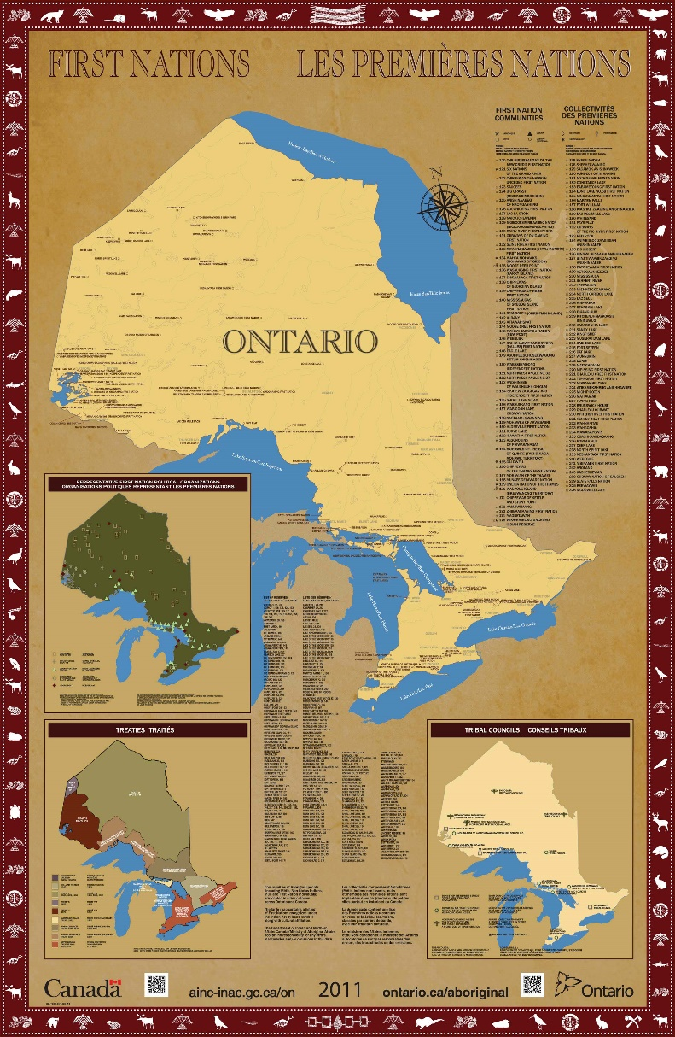
Notes:
Avant de commencer la session j’aimerais commencer en soulignant que les terres sur lesquelles nous sommes réunis font partie du territoire traditionnel des Premières Nations….

Slide 3
Objectifs
Approfondir votre compréhension du programme de la maternelle et du jardin d’enfants en immersion française.
Se familiariser avec la ressource « Les petits en maternelle »
Identifier des moyens d’utiliser cette ressource pour aider les enseignantes et enseignants à la maternelle et jardin d’enfants en immersion française
Discuter avec des collègues à travers la province
Notes:
Identifier les objectifs de la session
Vous donner l’opportunité d’approfondir votre compréhension du programme de la maternelle et du jardin d’enfants en immersion française.
Ceci ce fera par la conversation et l’exploration de la ressource « les petits en maternelle » qui ce retrouve sur le site Transformons le FLS.
Vous aurez aussi la chance de discuter comment utiliser cette ressource pour appuyer les enseignantes et enseignants à la maternelle et le jardin d’enfants en immersion française.

Slide 4
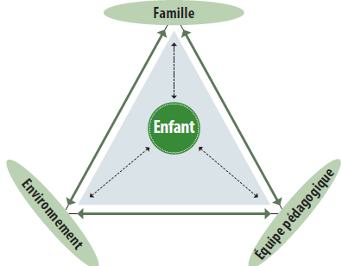
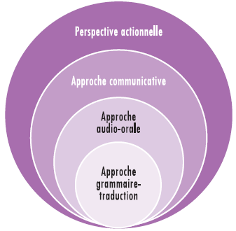
L’évolution…
de l’apprentissage dans la maternelle et jardin d’enfants
de l’apprentissage du français langue seconde
apprentissage axé sur le jeu, à travers l’enquête et l’exploration
contexte de la vie quotidienne
perspective de l’enfant, l’équipe pédagogiques et de la famille
programme axé sur la littératie et communication authentique
l’apprenant comme acteur social
Notes:
Comme le suggère le titre, les deux composantes de cette session sont les programmes de maternelle et jardin d’enfants et les programmes d’immersion française.
Prenons quelque minutes pour revisiter l’évolution de ces deux programmes
En considérant les programmes de maternelle nous constatons que l’apprentissage est bel et bien axé sur le jeu, mais au lieu d’exploration libre et ciblée, et d’activités guidées à tous les apprenants des années passés, nous sommes passés à l’apprentissage axé sur le jeu qui demande de mettre en pratique la documentation pour informer nos approche pédagogiques et fournir un contexte pour l’apprentissage. Nous sommes aussi conscient que l’interaction sociale et la relation entre tous les intervenants est nécessaire pour l’apprentissage.
Pour les programmes d’immersion nous avons progressé de l’enseignement de thèmes et concepts isolés (les animaux) à l’apprentissage contextualisé ( pourquoi les animaux vivent-il dans les fermes?). L’apprentissage est basé sur des actes de communication pertinentes (poser des questions, formuler des observations). Nous remarquons que l’apprenant n’est pas un vaisseau pour être rempli mais plutôt un acteur social avec des besoin de communication. L’enseignement et l’apprentissage n’est pas basé sur la grammaire .
Activité 2
Quel est un exemple qui démontre l’effet de l’évolution de ces programmes sur votre pratiques?
Quel est un exemple de connexion entre ces notions actuels de l’apprentissage du FSL et des grandes idées du programme de maternelle?

Slide 5
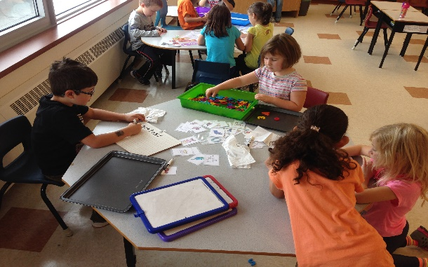
La mise au point d’aujourd’hui
La documentation pédagogique
Le développement en matière de littératie dans un environnement axé sur le jeu
Notes:
L’accent de notre discussion de cette session est sur
La documentation pédagogique
Le développement en matière de littératie dans un environnement axé sur le jeu
Puisque ce fut l’accent du projet avec l’équipe pédagogique du conseil scolaire de Near North et c’est à travers ce projet que la ressource « les petits en maternelle » fut développé.
Avant d’élargir notre compréhension de ces deux sujets, prenez un moment pour répondre aux 3 questions ci-dessous dans le contexte des programmes de maternelle et de jardin d’enfants en immersion dans votre conseil scolaire ou à votre école.
Activité 3
Comment l’enfant aborde-t-il le matériel/ interagit-il avec l’environnement?
Quelles stratégies les enfants utilisent-ils pour interagir avec leur pairs et les adultes?
Quelle est leur communication non verbal et verbale?

Slide 6
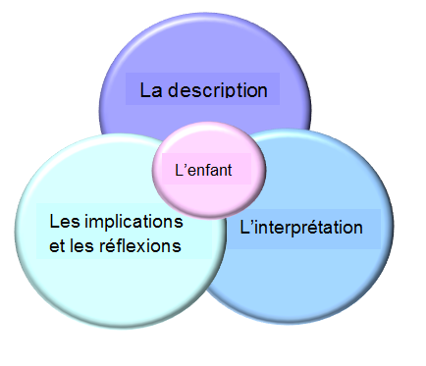
La documentation pédagogique
« Le jeune enfant manifeste ses apprentissages en parole par ce qu’il ou elle dit, en action par ce qu’il ou elle fait et en représentation par ce qu’il ou elle illustre. L’équipe pédagogique observe l’enfant, l’écoute et lui pose des questions exploratoires afin de pouvoir consigner et interpréter son raisonnement et son apprentissage et, dans leurs interactions avec l’enfant, les membres de l’équipe développent une compréhension partagée de son apprentissage et en déterminent les prochaines étapes. »
Programme de la maternelle et du jardin d’enfants, p.44
Notes:
Un petit rappel au processus de la documentation pédagogique
La documentation pédagogique est évidement centrée sur l’enfant
La première étape est celle de la description qui est de documenter ce que l’on observe et ce que l’on entend. L’important est de décrire spécifiquement ceci et non pas de l’interpreter.
Une fois avoir décrit les observations, on passe à l’interprétation. Qu’est ce que nos observations nous dîtes au sujet de l’enfant. Par exemple:
Qu’est ce que cette documentation suggère au sujet de la pensée des enfants
Qu’est ce que les enfants questionnent et explorent?
Avait-il d’autre facteur qui pourrait influencer l’apprentissage de l’enfant? (éléments environnementaux, collaboration)
Après avoir interpréter vos observations/ votre documentations quelles sont vos prochaines étapes?
D’autres questions pour encourager la réflexion
avez-vous besoin d’information supplémentaire?
Comment allez-vous différencier l’apprentissage et l’enseignement basé sur cette information?
Quelles sont nos prochaines étapes? Pour l’enfant

Slide 7
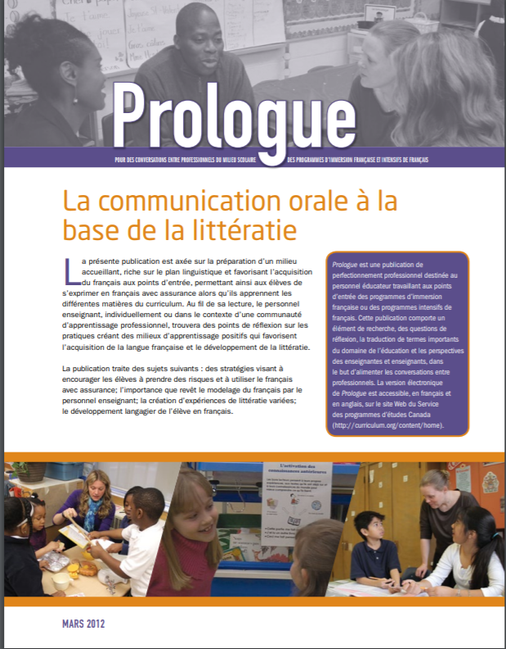
Le développement en matière de littératie dans un environnement axé sur le jeu
Simplifier le langage | Modéliser le niveau de langue que vous voulez que les enfants utilisent
Lire une histoire en français | Donner le chance aux apprenants d’interagir et de vire l’histoire en français
Parler en anglais pour soutenir la compréhension | Utiliser le français à tout temps comme langue d’enseignement Gestes/indices visuels
traduire | Décrire les mots de différentes façon
Enseigner le vocabulaire principalement à travers les noms | Développer le vocabulaire en contexte (y inclure les actions et les descripteurs)
Afficher beaucoup de vocabulaire sur les murs | Afficher le vocabulaire axé sur le contexte Inciter la curiosité Visuel, tactile
Quels que soient leur âge ou le niveau scolaire, les apprenantes et apprenants d’une langue seconde passent par des stades d’acquisition du langage qui varient parfois selon leur expérience. …Ils imitent les modèles de langage que présente leur enseignante ou enseignant et essaient graduellement d’ajouter de plus en plus de mots et de phrases en français dans leurs propos. Ils communiquent en français avec leur enseignante ou enseignant et continuent de parler anglais avec leurs camarades. Une fois que les élèves sont à l’aise avec la langue, ils tentent de parler spontanément, de généraliser les règles linguistiques, et ils commencent à se corriger.
Prologue: La communication orale à la base de la littératie, p.7
Notes:
Pour commencer avec notre mise au point du développement en matière de littératie dans un environnement axé sur le jeu je vous invite à lire la citation à l’écran qui se trouve à la page 7 de la publication de prologue : la communication orale à la base de la littératie.
Je vous rappelle que Prologue est une ressource qui vise l’apprentissage professionnel destinée au personnel éducateur travaillant aux points d’entrée des programmes d’immersion française. Deux publications qui sont plus précisément pratique pour les enseignantes et enseignants de la maternelle et le jardin d’enfants sont :
La communication orale à la ase de la littératie (avril 2012)
La maternelle et le jardin d’enfants en contexte d’immersion française (mars 2015)
Cette ressource, est disponible au site de transformons le FSL
https://transformingfsl.ca/fr/resources/prologue-pour-les-conversations-entre-professionnels/
En sachant ce que nous dit la recherche courante, nous voulons s’assurer de créer un environnement qui est propice au développement de l’apprenant en matière de littératie. Voici quelques exemples de comment reproduire un tel environnement.
Au lieu de simplifier le langage, nous modélisons le niveau de langue voulu
Au lieu de simplement lire en français, nous donnons la chance aux enfants d’interagir et de vivre l’histoire
Au lieu de parler en anglais, nous utilisons le français à tout temps en utilisant des gestes et des indices visuels
Au lieu de traduire, nous décrivons les mots d’une autre façon
Au lieu d’enseigner le vocabulaire principalement en enseignant les noms, nous développons le vocabulaire en contexte
Au lieu d’afficher tout le vocabulaire sur les murs, nous affichons le vocabulaire qui est relatif au contexte, qui invite la curiosité

Slide 8
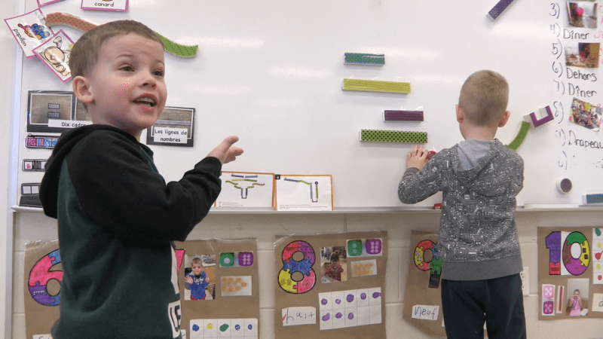
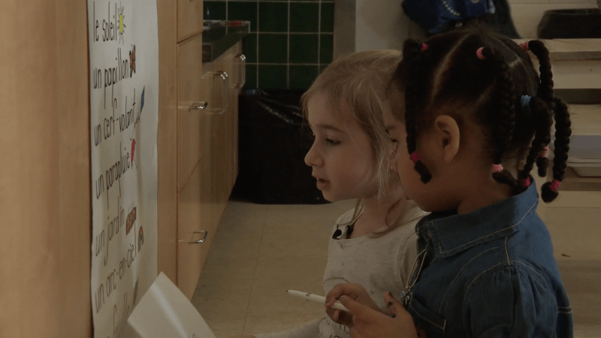
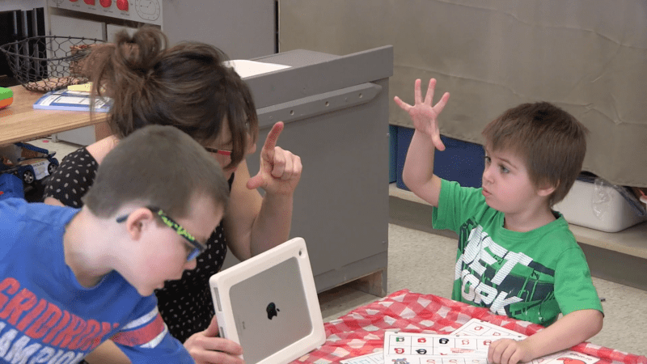
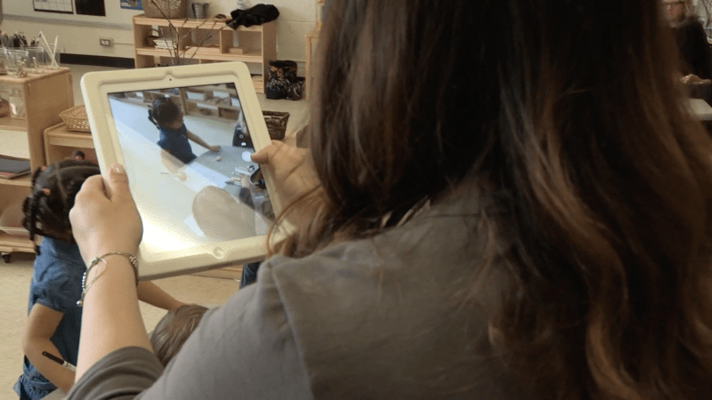
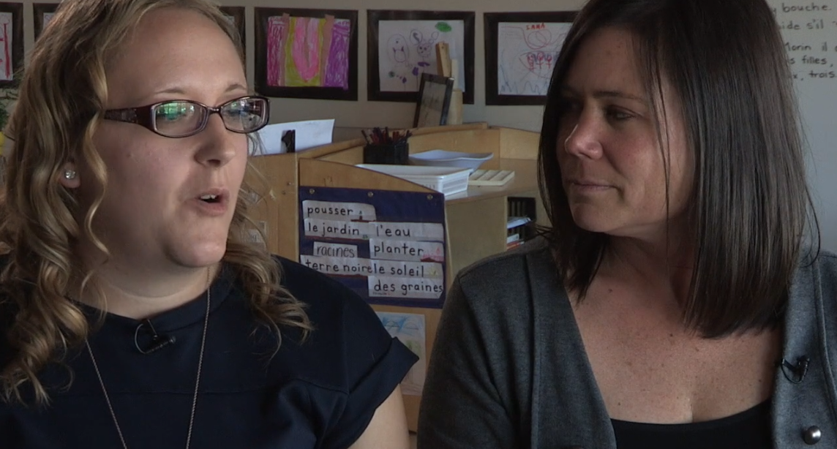
Les petits en maternelle
Interagir avec l’environnement
Interagir avec leurs pairs et les adultes
Communication verbale et non verbale
Rendre l’apprentissage visible
Réflexion du cheminement
https://transformingfsl.ca/fr/resources/les-petits-en-maternelle/
Notes:
La resource « les petits en maternelle » qui se trouve sur le site « transformons le FLS » consiste de cinq vidéos illustrant l'apprentissage professionnel de quelques équipes pédagogique en maternelle dans le contexte de l’utilisation efficace de la documentation pédagogique et des stratégies qui appuient le développement du langage oral par les équipes de maternelle.
Activité 4
Nous allons visionner quelques vidéo clips de cette ressource. Lorsque vous visionnez les vidéo clips, réfléchissez aux trois questions centrales de l’activité précédente.
Vidéo 1- 2:25 – 3:13 https://transformingfsl.ca/en/components/interagir-avec-lenvironnement/
Vidéo 2 – 2:01 -2:21 https://transformingfsl.ca/en/components/interagir-avec-leurs-pairs-et-les-adultes/
Vidéo 3 – 4:16 -5: 08 https://transformingfsl.ca/en/components/communication-verbale-non-verbale/
Vidéo 4 – 2:46 – 3:55 https://transformingfsl.ca/en/components/rendre-lapprentissage-visible/
Vidéo 5 – 2:05 – 3:30 https://transformingfsl.ca/en/components/reflexion-du-cheminement/
Activité
Maintenant, en ayant visionné les segments variés des vidéos pourriez vous ajouter quelques points d’information au trois questions centrales de l’activité précédente?

Slide 9
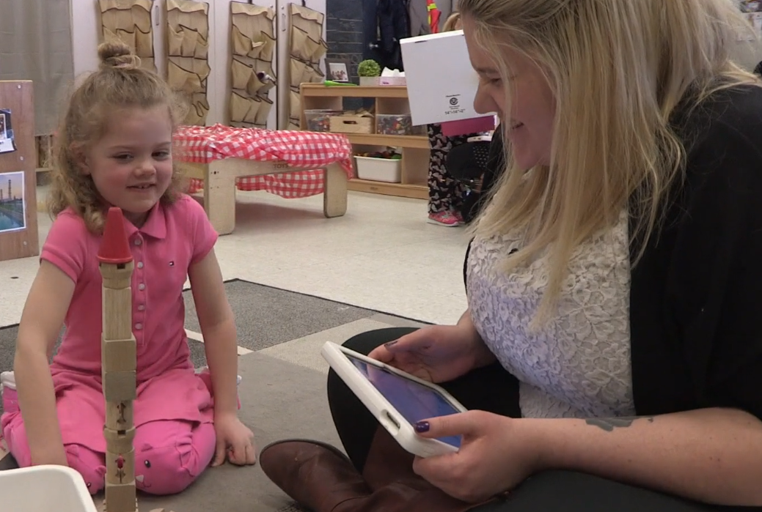
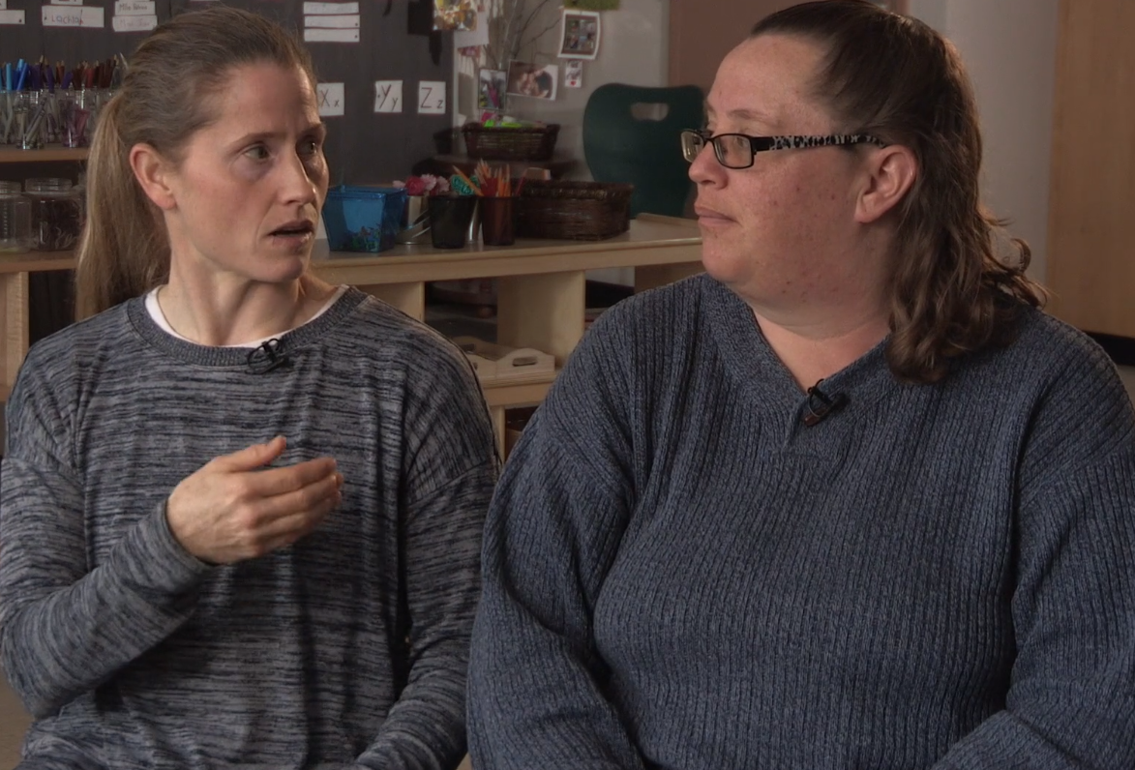
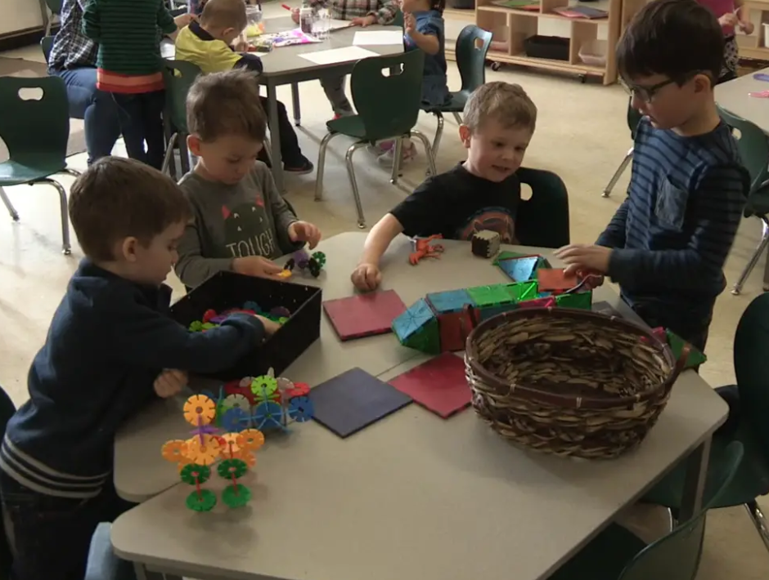
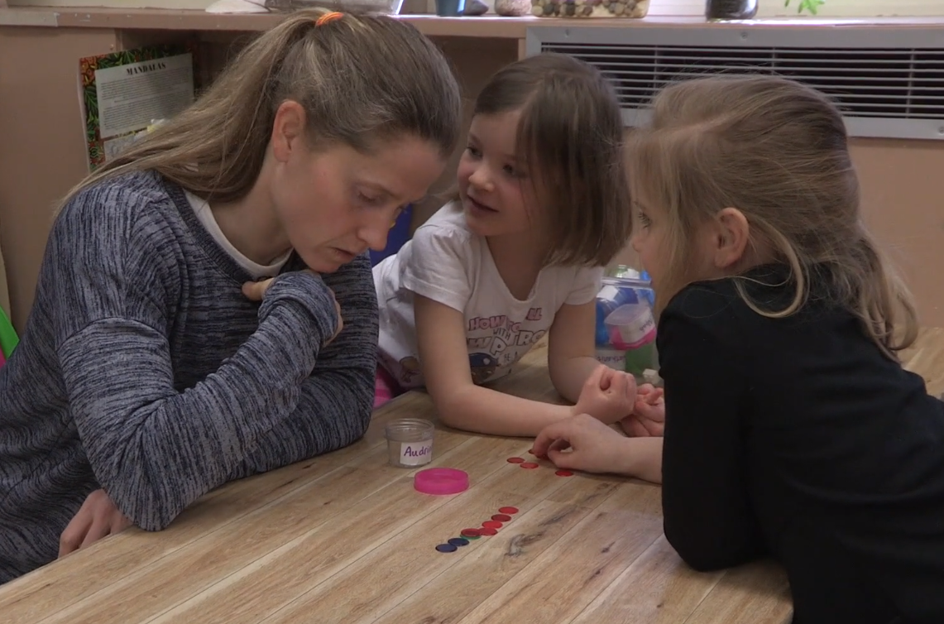
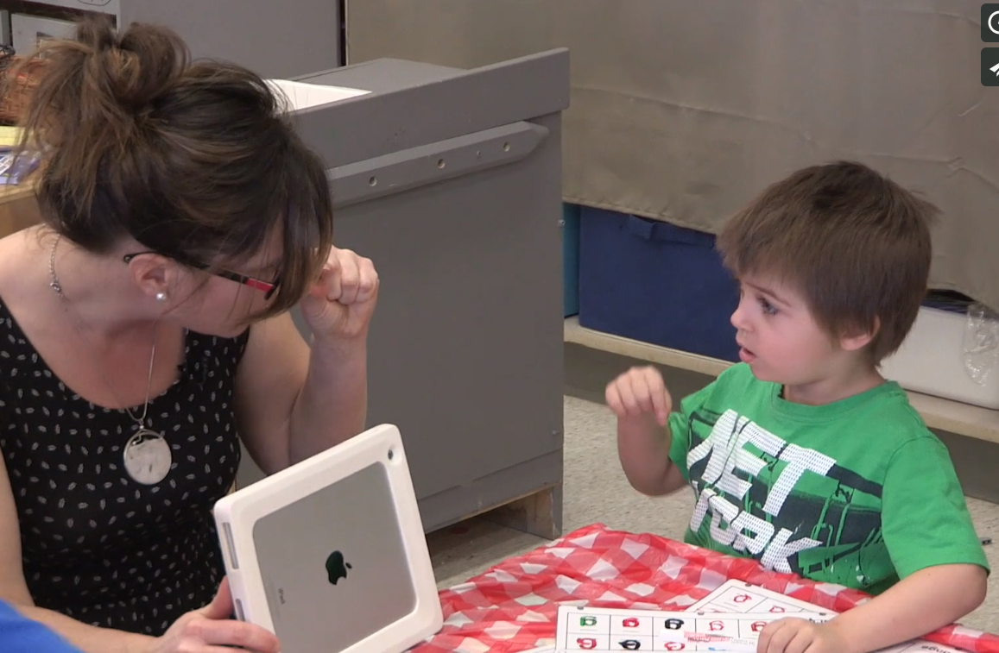
Introduire et partager la ressource
Notes:
Un de nos objectifs pour cette atelier est de prendre un peu de temps pour discuter, en tant que leader de FLS, de moyen d’introduire cette ressource aux équipes pédagogiques de la maternelle et de les encourager de l’utiliser comme outil d’appui pour leur programme.
Activité 5
Assigné unes des quatre premières vidéos à visionner à son entier à différents groupes..
Répondre aux questions l’écran
Chaque groupe répond à ces deux questions
Que sont 5 points clés de la vidéo que vous croyez sont importants de surligner avec les équipes pédagogiques? Et pourquoi?
Comment pourriez-vous partager cette vidéo avec les équipes pédagogiques?
Activité 6
Maintenant au lieu de seulement considérer une vidéo à la fois, prenons quelques minutes pout contempler la série. Que sont les points importants à signaler lorsque l’on discute de la série?

Slide 10
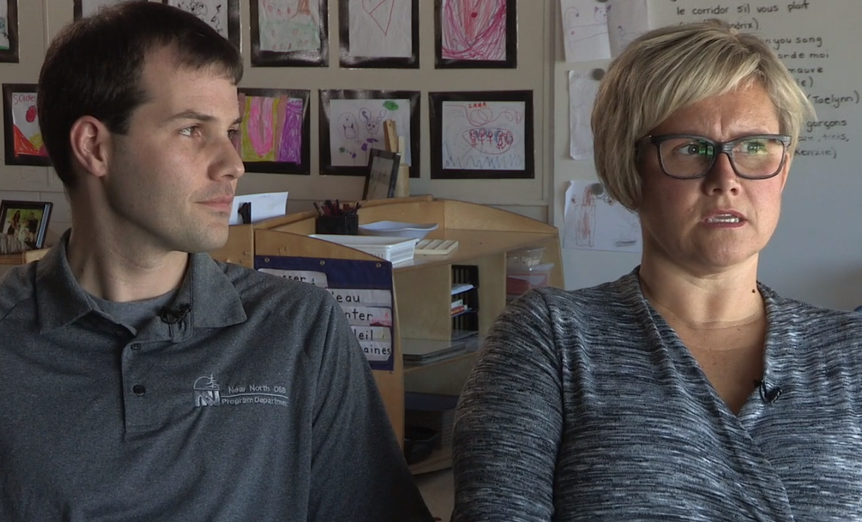
Réflexion du cheminement
Notes:
La dernière vidéo de la série est une réflexion des équipes pédagogiques qui ont participé au projet. Nous sommes très reconnaissant de leur volonté à partager leur cheminement d’apprentissage. Ce partage est un élément essentiel à l’apprentissage professionnel. Mais ce ne sont pas seulement les équipes pédagogiques qui partage leur expérience mais aussi les intervenants qui les appuient.
Écoutons à ce qu’ils ont compris comme essentiel au projet. (5:50 – 7:02)
https://transformingfsl.ca/en/components/reflexion-du-cheminement/

Slide 11
À la prochaine
Notes:
Merci bien et à la prochaine!!

